Slide 2
De EUPROMS-studie
Studie van door de patiënten gemelde resultaten van Europa Uomo
De allereerste enquête over de levenskwaliteit bij prostaatkanker uitgevoerd door patiënten voor patiënten

Slide 3
Over deze presentatie
Deze presentatie is bedoeld voor patiëntengroepen met prostaatkanker en voor het brede publiek.
U mag de resultaten zonder toestemming publiceren, maar u moet altijd Europa Uomo en de EUPROMS-studie vermelden.
Als u een van de grafieken reproduceert, moet u de EUPROMS-studie erbij vermelden.

Slide 4
Over EUPROMS

Slide 5
Over EUPROMS 1
EUPROMS staat voor Europa Uomo Patient Reported Outcome Study
Het is de eerste grote studie naar de levenskwaliteit na de behandeling van prostaatkanker die door patiënten zelf is uitgevoerd.
De studie biedt een nieuw perspectief omdat de meeste andere studies naar de levenskwaliteit worden uitgevoerd door en met artsen in een klinische omgeving
Notes:
Het is belangrijk te begrijpen hoe deze studie verschilt van eerdere studies en waarom dit belangrijk is. De meeste studies naar de levenskwaliteit bij mannen met prostaatkanker worden uitgevoerd in een klinische omgeving. Met andere woorden: mannen krijgen vragen van artsen en verpleegkundigen, of ze vullen vragenlijsten in terwijl ze in het ziekenhuis zijn voor behandeling of onderzoeken. Deze online-enquête werd door mannen in hun vrije tijd en in het comfort van hun woning ingevuld. Dit betekent dat ze meer tijd hebben om na te denken over hun antwoorden en zich meer op hun gemak kunnen voelen om te zeggen hoe ze zich echt voelen.

Slide 6
Over EUPROMS 2
De bevindingen van EUPROMS zijn gebaseerd op antwoorden op twee onlinevragenlijsten met vergelijkbare vragen:
EUPROMS 1.0
Gestart in augustus 2019, eerste verslag in januari 2020
3.000 antwoorden
EUPROMS 2.0
Gestart in oktober 2021, eerste verslag in juli 2022
3.571 antwoorden

Slide 7
Over EUPROMS 3
De bevindingen van de enquête geven een ‘momentopname’ van de levenskwaliteitsproblemen die mannen met prostaatkanker in heel Europa op een bepaald moment ervaren
Zij geven informatie die patiënten en hun artsen kan helpen bij het nemen van beslissingen over behandelingen
Zij kunnen helpen bij het voeren van een campagne voor een vroegtijdige diagnose van prostaatkanker en bij het promoten van benaderingen zoals active surveillance
Notes:
Deze enquête geeft een transversaal beeld van een populatie mannen die behandeld zijn voor prostaatkanker in heel Europa. In de enquête werd gevraagd: ‘Hoe is het leven voor u op dit moment?’
In de studie kon niet worden gekeken naar de medische toestand van individuele respondenten vóór de behandeling, of naar hoe prostaatkankerpatiënten verschillen van de bevolking in het algemeen. Dat zou een ander soort studie zijn geweest.

Slide 8
Over EUPROMS 4
Europa Uomo heeft verslag uitgebracht over de bevindingen van EUPROMS op een aantal belangrijke medische conferenties, waaronder:
het congres van de European Association of Urologists (EAU)
de jaarlijkse bijeenkomst van de EAU-afdeling voor oncologische urologie
het congres van de European Society for Medical Oncology (ESMO)
het European Multidisciplinary Congress on Urological Cancers (EMUC)
het webinar van de European Organisation for Research and Treatment of Cancer (EORTC)
De bevindingen zijn gepubliceerd in diverse publicaties, waaronder het tijdschrift European Urology Focus

Slide 9
Hoe EUPROMS werd uitgevoerd

Slide 10
De vragenlijsten
Twee afzonderlijke online-enquêtes, uitgevoerd in 2019 en 2022
Voor alle mannen die behandeld zijn voor prostaatkanker
Beide gebruikten vragen gebaseerd op gevalideerde vragenlijsten over de levenskwaliteit: EPIC-26 en EORTC-QLQ en EQ-5D-5L
Beschikbaar in 19 talen
De antwoorden waren anoniem
Notes:
De enquête bevatte vragen om demografische gegevens vast te stellen en een reeks vragen om de gezondheid, de activiteiten in het dagelijks leven en de levenskwaliteit vast te stellen aan de hand van drie gevalideerde instrumenten die vaak worden gebruikt in gezondheidsonderzoek:
EQ-5D-5L
EORTC-QLQ-C30
EPIC-26.

Slide 11
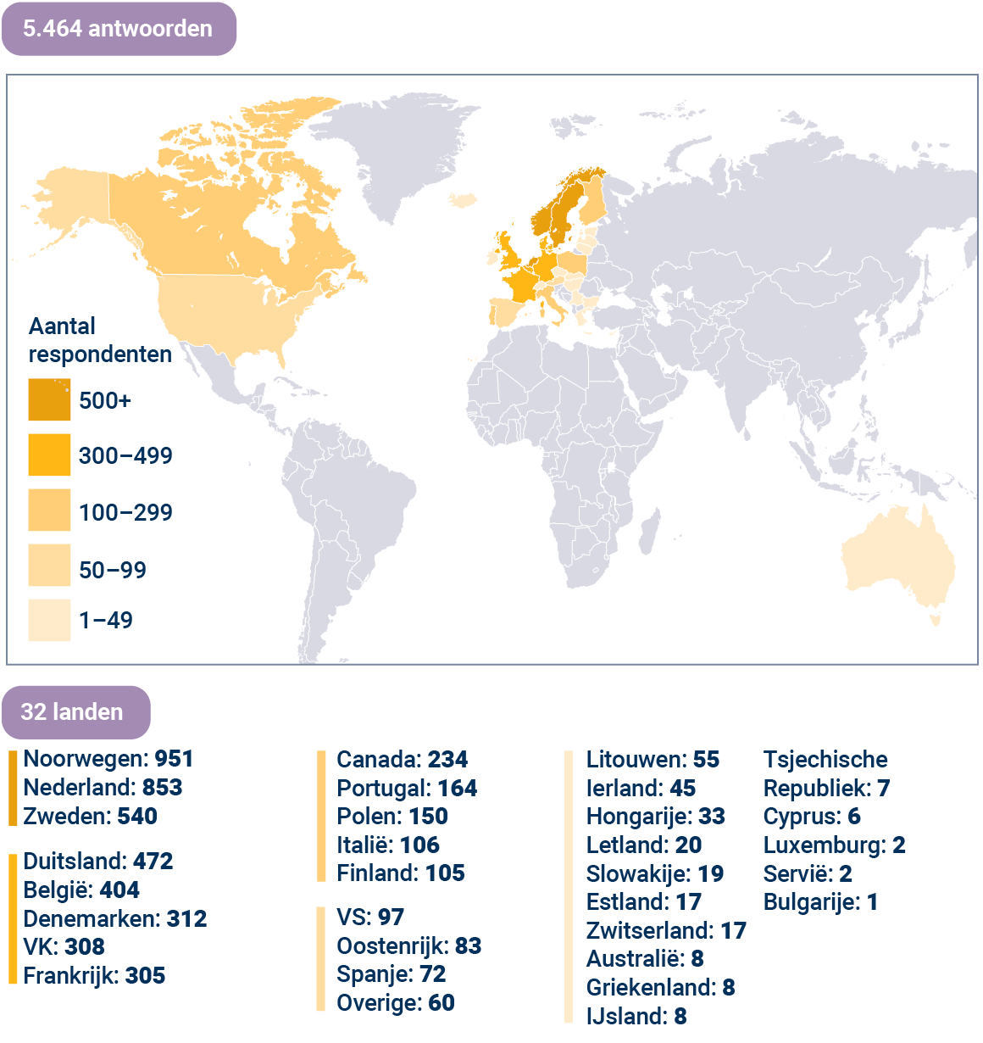
Geografische respons
EUPROMS 1.0
3.000 antwoorden
EUPROMS 2.0
3.571 antwoorden
‘Unieke’ antwoorden samen
5.464 antwoorden
Notes:
De steekproefomvang was zeer groot, waardoor de resultaten gezaghebbend zijn.
Er was een brede respons in 32 landen, voornamelijk in Europa maar ook in Noord-Amerika en Australië.

Slide 12
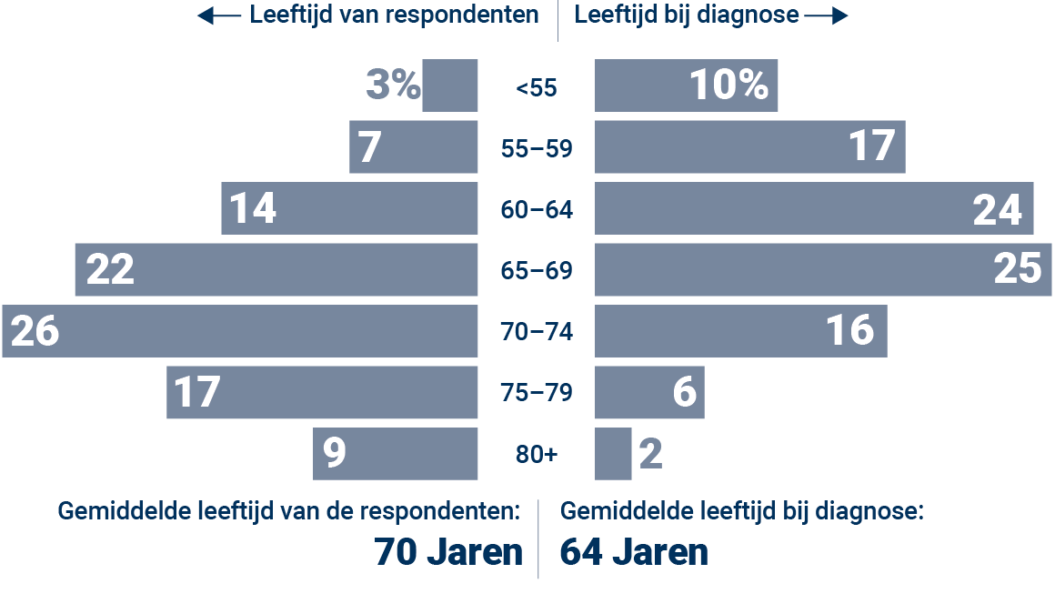
Profiel van de respondenten
Notes:
De gemiddelde leeftijd bij diagnose was 64 jaar en gemiddeld rapporteerden mannen vijf jaar na behandeling. Voor sommige mannen was de behandeling 10 jaar geleden, voor anderen was de behandeling net afgelopen.
Zoals u kunt zien in de spreidingsgrafiek van de leeftijd bij eerste diagnose, kreeg meer dan 50% van de respondenten de diagnose voordat ze 65 waren. Dit weerlegt het idee dat prostaatkanker een ziekte bij oude mannen is.

Slide 13
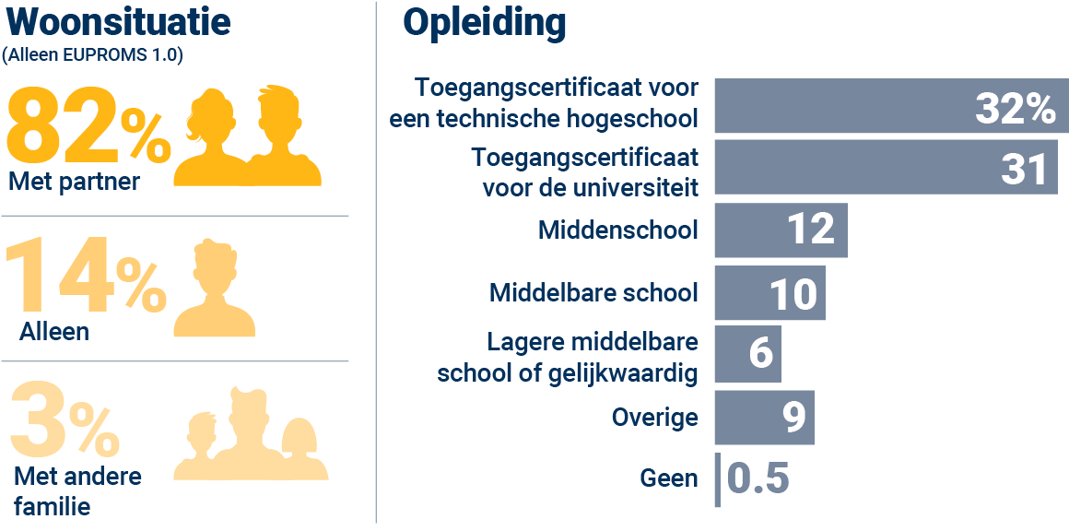
Profiel van de respondenten
Notes:
De meeste respondenten woonden samen met een partner, wat belangrijk is gezien de effecten die de behandeling kan hebben op het seksueel functioneren.
Er is een lichte vertekening in het profiel van de respondenten naar een hoger opleidingsniveau toe.

Slide 14
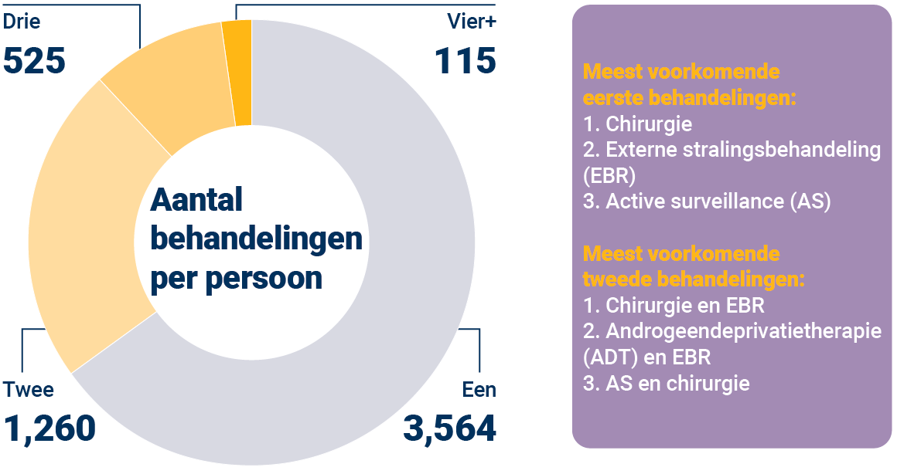
Behandelingsprofiel
Notes:
De meeste patiënten hadden tot aan het begin van de enquête slechts één behandeling gekregen.
57% van de respondenten had een radicale prostatectomie ondergaan, dus de algemene resultaten zullen worden beïnvloed door de effecten op de levenskwaliteit van die specifieke behandeling.

Slide 15
De analyse
De analyse van de gegevens werd uitgevoerd door professor Monique Roobol en haar team van het Erasmus Universitair Medisch Centrum, afdeling Urologie, in Rotterdam.
Hun analyse van de gegevens van EUPROMS 1.0 en EUPROMS 2.0 leverde de gecombineerde bevindingen op die hier worden gepresenteerd.
Sommige bevindingen zijn gebaseerd op ruwe antwoorden op de enquête en de statistische significantie ervan is niet berekend of weergegeven.
Alle bevindingen helpen om essentiële informatie te verschaffen voor klinische besluitvorming, waardoor ze klinisch relevant zijn.

Slide 16
EUPROMS-resultaten
Algemene levenskwaliteit

Slide 17
Notes:
Deze grafiek toont alle respondenten die hun levenskwaliteit beoordelen van één tot zeven, en het percentage in elke categorie. U zult zien dat de levenskwaliteit van de respondenten over het algemeen goed is. Maar zoals we op de volgende dia zullen zien, zijn sommige aspecten van het leven beter dan andere.

Slide 18
Notes:
Deze dia toont de scores voor de levenskwaliteit, dus hoe lager de score, hoe slechter de levenskwaliteit.
Hieruit blijkt dat het gebrek aan seksueel functioneren, en in mindere mate incontinentie, de levenskwaliteit van mannen veel meer beïnvloedt dan andere nawerkingen van de behandeling.

Slide 19
EUPROMS-resultaten
EUPROMS-resultaten
Notes:
Na deze algemene bevindingen, kijken we nu naar enkele specifieke aspecten van de levenskwaliteit na de behandeling van prostaatkanker.
Ten eerste, het ongemak, de vermoeidheid en de slapeloosheid die mannen ervaren na de behandeling.

Slide 20
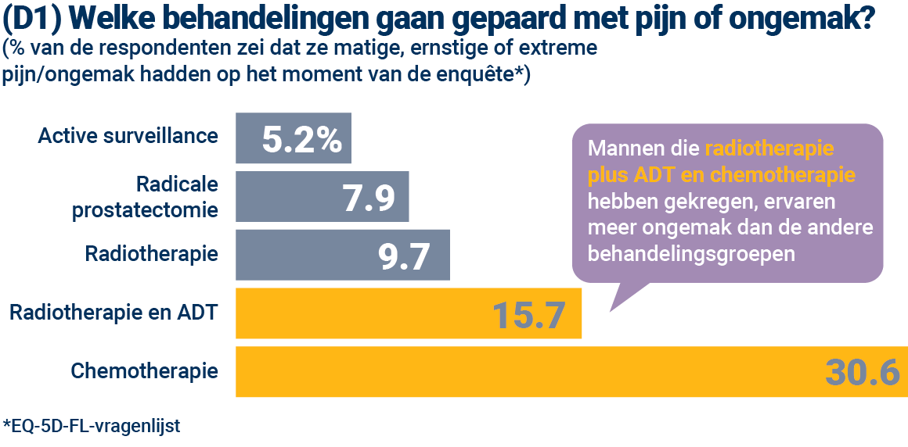
Notes:
Op deze dia kunt u zien dat het ongemak toeneemt naarmate mannen door de behandelingsstadia gaan. Bij chemotherapie in een gevorderd stadium wordt meer dan drie keer zoveel pijn en ongemak gemeld als bij behandelingen in een vroeg stadium.

Slide 21
Notes:
Ruim een derde van de mannen die chemotherapie hebben gekregen, zegt zich de afgelopen week moe te hebben gevoeld. Het vermoeidheidsniveau is relatief lager voor de andere behandelingen, maar radiotherapie lijkt gepaard te gaan met meer vermoeidheid dan chirurgie.

Slide 22
Notes:
Uit de studie bleek dat slapeloosheid veel invloed lijkt te hebben op mannen na radiotherapie met ADT, en ook na chemotherapie. Vermoeidheid verdubbelt naarmate de behandeling vordert van bijvoorbeeld prostatectomie tot chemotherapie.

Slide 23
EUPROMS-resultaten
Geestelijke gezondheid

Slide 24
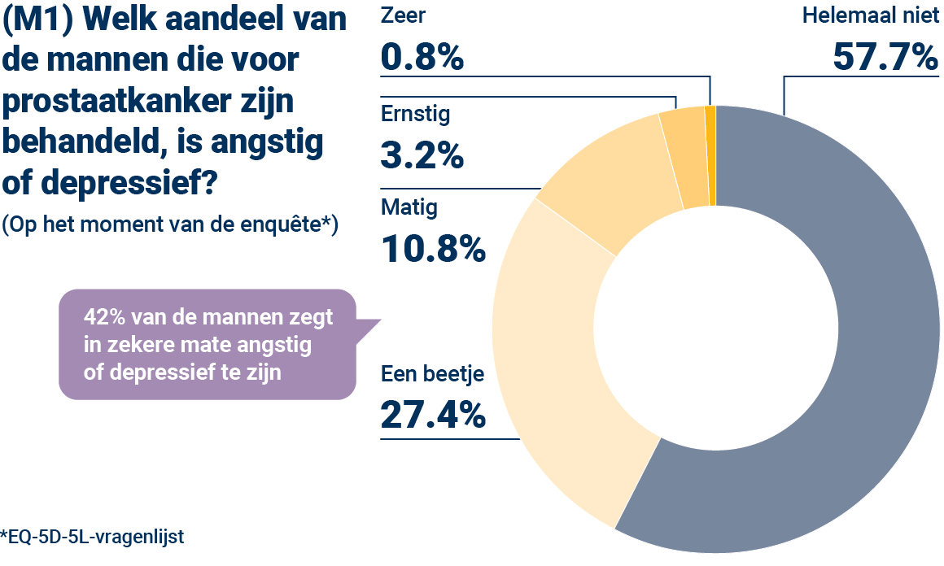
Notes:
Uit de studie bleek dat 42% van de mannen die behandeld werden voor prostaatkanker in zekere mate angstig of depressief is.

Slide 25
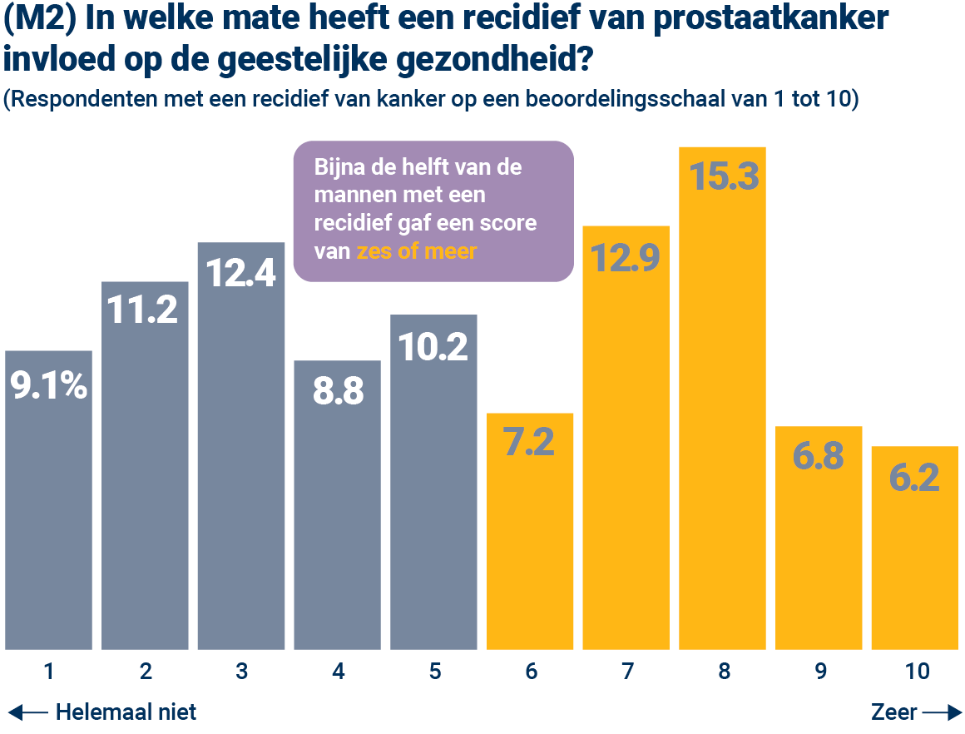
Notes:
Een recidief van prostaatkanker lijkt een grote impact te hebben op de geestelijke gezondheid. Hier ziet u dat meer dan de helft van de respondenten die een recidief hadden het effect op hun geestelijke gezondheid als zes of meer beoordelen – met andere woorden, het had een significant effect

Slide 26
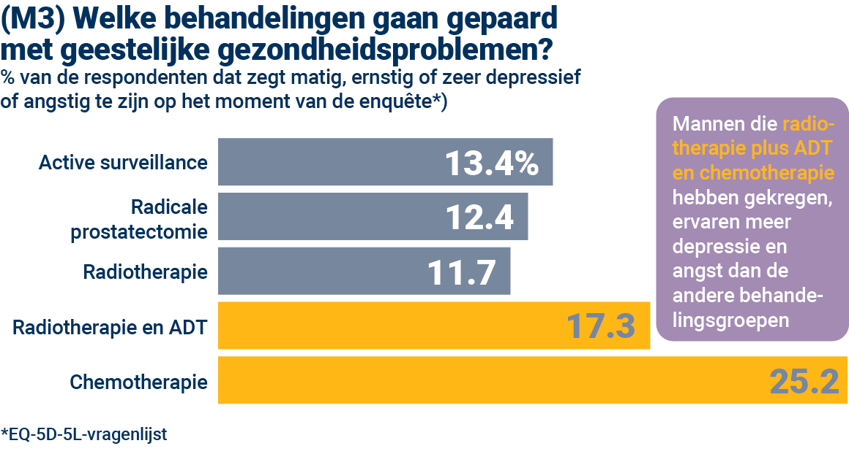
Notes:
U kunt hier zien dat de geestelijke gezondheidsproblemen erger lijken te worden naarmate de kanker verder gevorderd is.
Het is interessant op te merken dat active surveillance gepaard gaat met een grotere mate van depressie of angst dan sommige andere behandelingen, zoals radicale prostatectomie en radiotherapie. Dit kan te maken hebben met de zorgen op lange termijn die kunnen ontstaan door regelmatig testen, en het feit dat er misschien nog behandelingsbeslissingen genomen moeten worden. Uit een enquête onder mannen over active surveillance door een van de leden van Europa Uomo, de Deense organisatie voor prostaatkankerpatiënten PROPA, bleek dat 37% ernstig of matig bezorgd was.

Slide 27
EUPROMS-resultaten
Seksueel functioneren

Slide 28
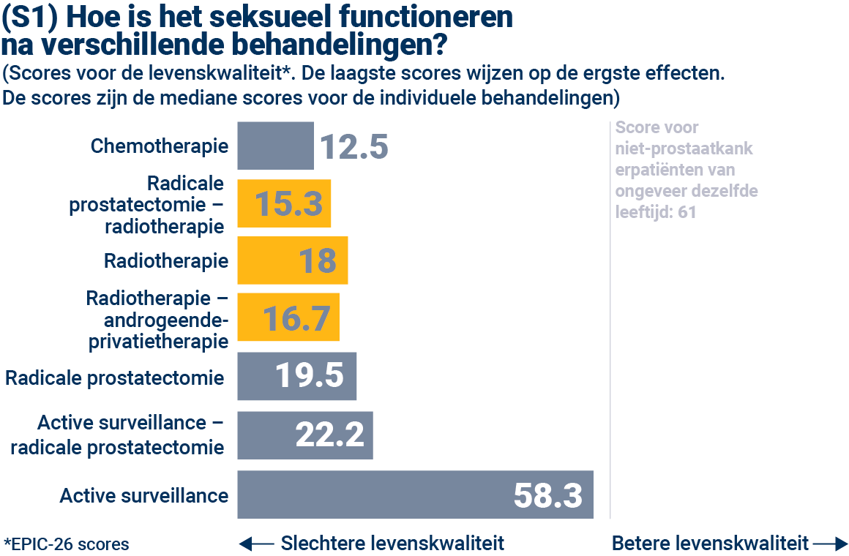
Notes:
Deze dia toont opnieuw de score voor de levenskwaliteit: hoe groter de score, hoe beter de levenskwaliteit. Hij toont de levenskwaliteit met betrekking tot het seksueel functioneren, na verschillende behandelingen.
De scores voor de levenskwaliteit voor alle behandelingen zijn duidelijk laag vergeleken met active surveillance.
Waarom is de active surveillancescore niet 100, wat de top is van de schaal in de EPIC-score? Dat komt omdat op deze leeftijden (de gemiddelde leeftijd van de studie is 70) het seksueel functioneren normaal niet 100% is.
Door deze cijfers te vergelijken met de algemene populatie bedraagt de gemiddelde EPIC-score voor seksueel functioneren voor mannen zonder prostaatkanker 61, wat duidelijk sterk lijkt op de active surveillancescore hier.

Slide 29
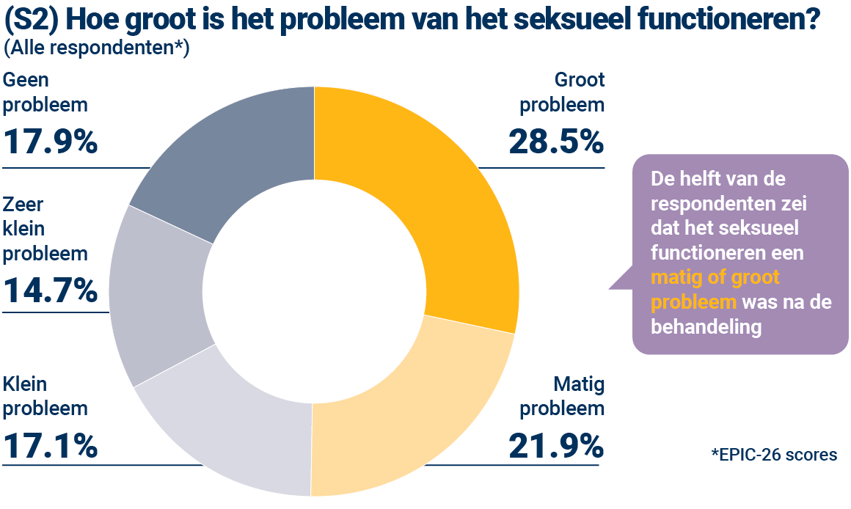
Notes:
Hoe groot is dan het probleem van het seksueel functioneren? U kunt zien dat het een groot of matig probleem is bij ongeveer de helft van de mannen. Het zou interessant zijn om het perspectief van de partners op dezelfde vraag te krijgen.

Slide 30
Notes:
Ongeveer driekwart van de mannen die op de enquête reageerden, beoordeelden hun huidige vermogen om seksueel te functioneren als slecht of zeer slecht. Dit is duidelijk deels een weerspiegeling van de leeftijd van de respondent en de effecten van de behandeling.
Ter vergelijking is het echter interessant om te kijken naar een studie uit 2017 bij mannen van iets oudere leeftijd (gemiddelde leeftijd 74,5) die geen prostaatkanker hadden en dezelfde EPIC-26-vragenlijst gebruikten (Venderbos et al, PMID: 28168601). Het bleek dat 50% van deze mannen hun vermogen om seksueel te functioneren als slecht of zeer slecht beoordeelde. Het is duidelijk dat dit een aanzienlijk lager percentage is dan de 76% mannen met prostaatkanker in onze studie.

Slide 31
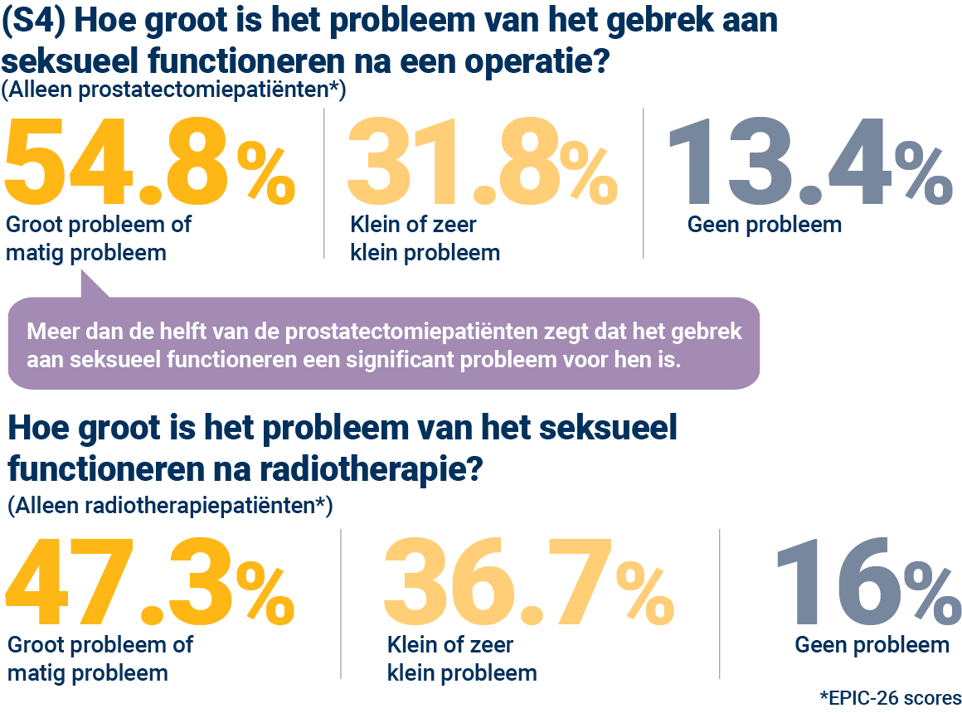
Notes:
Als u kijkt naar de invloed van de verschillende behandelingen op het seksueel functioneren, ziet u in de rij met cijfers bovenaan dat meer dan de helft van de mannen die een prostatectomie hebben ondergaan vinden dat het seksueel functioneren voor hen een groot of matig probleem is. Dat is een significant aandeel.
Uit onderstaande cijfers blijkt dat het seksueel functioneren na radiotherapie een iets minder groot probleem lijkt te zijn: 47,3% voor radiotherapie had significante problemen vergeleken met 54,8% voor prostatectomie.
Maar beide bevindingen geven aan dat, wat betreft het seksueel functioneren, de twee belangrijkste eerste behandelingen voor prostaatkanker een belangrijk effect hebben op de levenskwaliteit.

Slide 32
Notes:
Slechts een derde van de mannen die reageerden op de enquête had medicatie en hulpmiddelen geprobeerd om erecties te verbeteren. Gezien de prevalentie van problemen met het seksueel functioneren bij de behandeling, is er hier duidelijk een lacune, en een noodzaak om mannen meer advies over deze benaderingen te geven.

Slide 33
EUPROMS-resultaten
Urinaire incontinentie

Slide 34
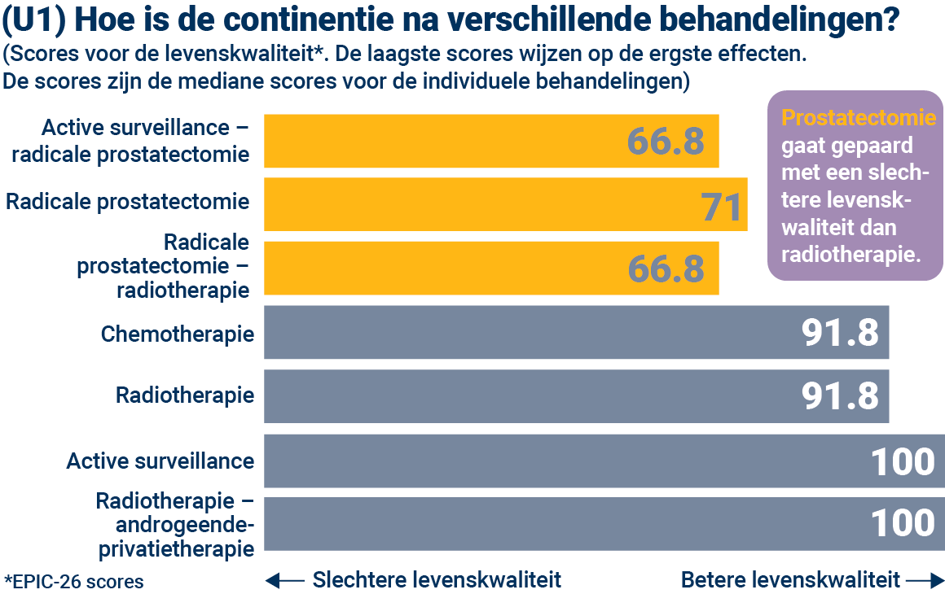
Notes:
Wat betreft urinaire incontinentie hebben we exact dezelfde analyse gedaan als voor het seksueel functioneren. Eerst hebben we de verschillende behandelingen vergeleken. U zult zien dat prostatectomie gepaard gaat met een lagere levenskwaliteit dan radiotherapie. De andere behandelingen hebben minder effecten.
Door deze cijfers te vergelijken met die in de algemene bevolking bedraagt de gemiddelde EPIC-score voor urinair functioneren voor mannen zonder prostaatkanker 89,5.
.

Slide 35
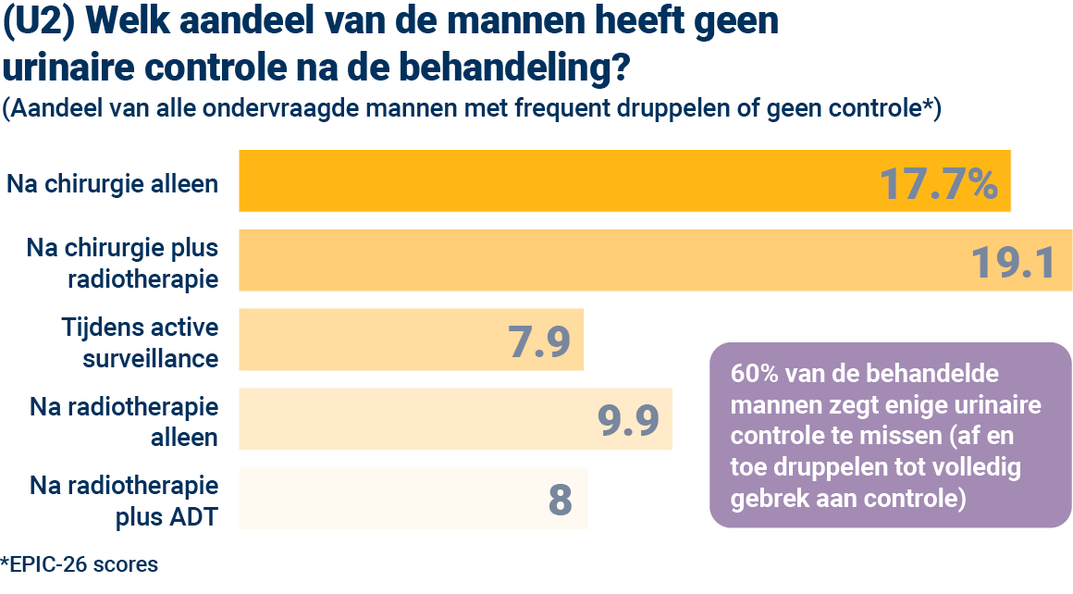
Notes:
Specifiek met betrekking tot urinaire controle had in totaal 60% van de ondervraagde mannen problemen. Chirurgie lijkt gepaard te gaan met de meest significante problemen. Een vergelijking van het chirurgiecijfer met active surveillance suggereert dat chirurgie de kans op incontinentie verdubbelt. Opgemerkt moet worden dat er zelfs tijdens active surveillance problemen met druppelen zijn. Dit is een weerspiegeling van de gemiddelde leeftijd van de respondenten.

Slide 36
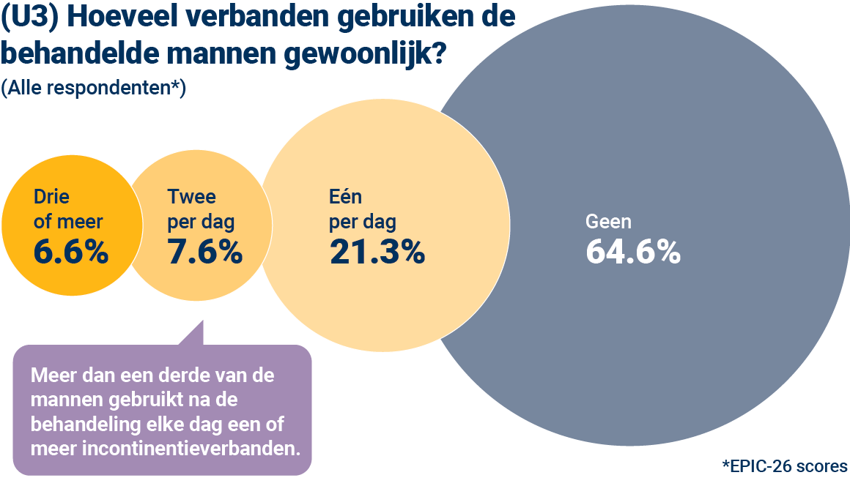
Notes:
Wat betekent dit praktisch gezien voor de patiënten? In de enquête werd aan de mannen gevraagd hoeveel incontinentieverbanden ze elke dag gebruikten, en van alle respondenten gebruikte meer dan een derde één of meer verbanden per dag. Dit kan een weerspiegeling zijn van het feit dat de meerderheid van de respondenten een radicale prostatectomie had ondergaan. Van de respondenten die een prostatectomie hadden ondergaan, gebruikte de helft verbanden.
Om dit in perspectief te plaatsen, werd in een studie uit 2017 bij mannen met ongeveer hetzelfde leeftijdsprofiel die NIET waren behandeld voor prostaatkanker vastgesteld dat ongeveer 5% verbanden draagt (PMID: 28168601). Hier is dus duidelijk een significant effect te zien.

Slide 37
Notes:
Als we kijken naar hoe groot het effect van druppelen en urineverlies op het leven van de mannen is, beoordeelt 16% van alle respondenten het als een groot of matig probleem.

Slide 38
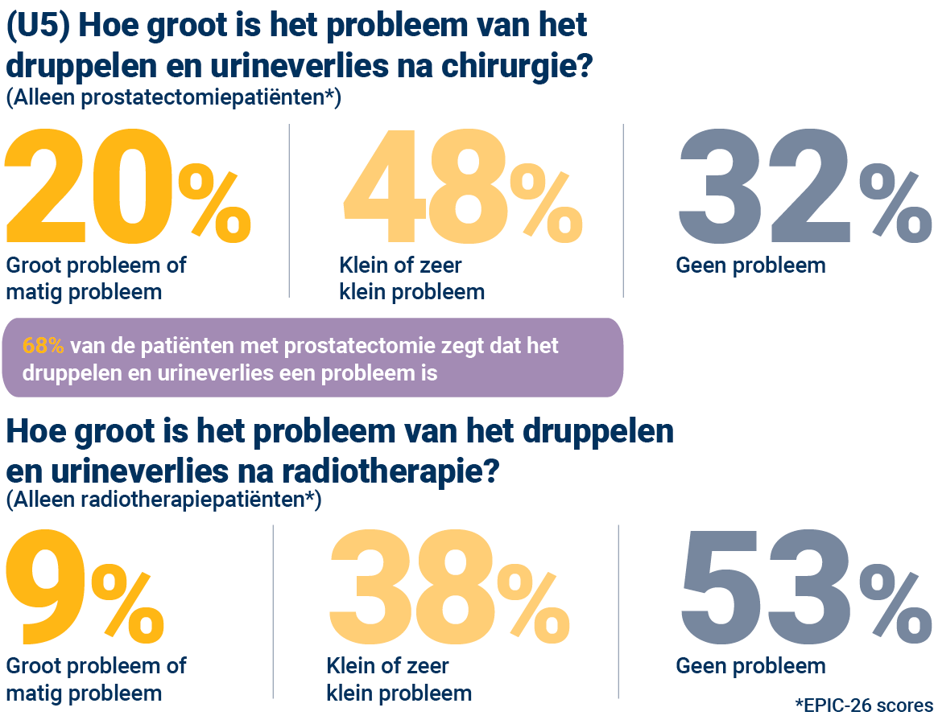
Notes:
Als u dit cijfer opsplitst in degenen die prostatectomie en radiotherapie hebben ondergaan, zult u de invloed van het behandelingstype op het probleem zien.
Als u naar prostatectomiepatiënten kijkt, ziet u in de bovenste lijn met cijfers dat 68% zegt dat het druppelen en urineverlies een probleem is.
Vergelijk dat met radiotherapiepatiënten, in de tweede lijn, waarbij in totaal 47% van de patiënten zegt dat het druppelen en urineverlies een probleem is.

Slide 39
EUPROMS-onderzoek
Boodschappen om te onthouden

Slide 40
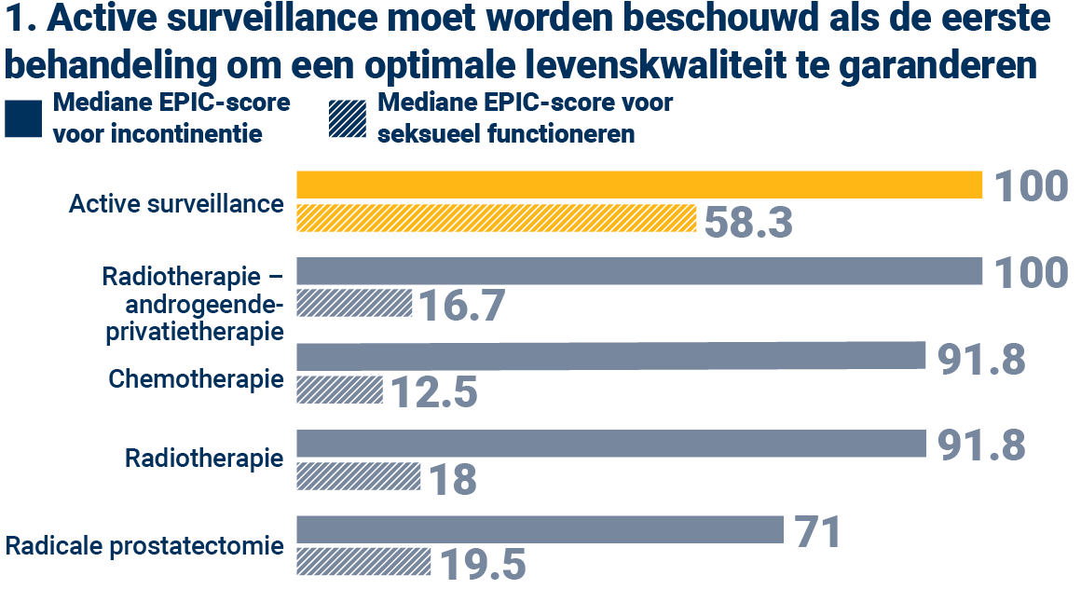
Boodschappen om te onthouden
Notes:
Uit deze bevindingen van EUPROMS-bevindingen kunnen we drie belangrijke boodschappen om te onthouden halen.
De eerste is dat active surveillance altijd moet worden overwogen, als het veilig kan worden toegepast, omdat het over het algemeen de levenskwaliteit het beste beschermt. Zeker op het gebied van incontinentie en seksueel functioneren is het contrast tussen deze en andere benaderingen duidelijk.

Slide 41
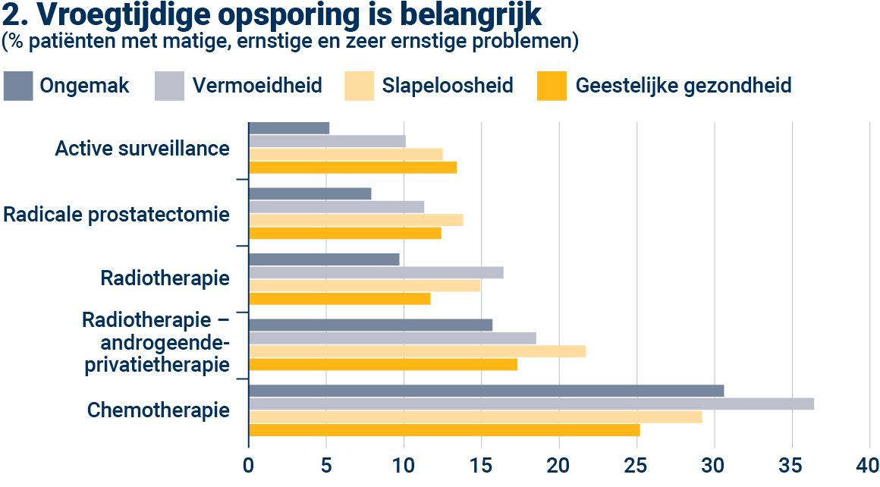
Boodschappen om te onthouden
Notes:
De tweede boodschap is dat vroegtijdige opsporing van prostaatkanker van het grootste belang is. Hoe verder de prostaatkanker gevorderd is bij diagnose, hoe slechter de effecten van behandeling op de levenskwaliteit. De grafiek hier laat zien dat, als we kijken naar veel factoren samen – ongemak, vermoeidheid, slapeloosheid en geestelijke gezondheid – deze allemaal ernstiger worden ervaren met behandelingen bij meer gevorderde prostaatkanker.

Slide 42
Boodschappen om te onthouden
3. We hebben kankercentra met multidisciplinaire teams nodig
Notes:
De derde boodschap die we uit alle gegevens van de EUPROMS-studie kunnen halen, is dat hoogwaardige behandeling en ondersteuning essentieel zijn. De EUPROMS-resultaten laten zien welke ernstige gevolgen een behandeling voor prostaatkanker kan hebben. Mannen hebben alle expertise en ervaring nodig die ze kunnen krijgen tijdens de behandeling en daarna, met informatie en ondersteuning in elke fase van het traject. Elke man met prostaatkanker moet worden behandeld in een kankercentrum met multidisciplinaire teams.

